Slide 1
中三級 單元九
生命的感悟 ── 文言選讀
《論四端》 孟子

Slide 2
第一節學習目標︰
綜合運用文言閱讀能力，理解文意，掌握思想內容。
認識儒家思想，反思生活中的善與惡。
分析文章論點、論據及論證手法。
論據
論證方法
論點

Slide 3
預習︰小悅悅事件
發生於2011年10月13日17時25分廣東省佛山市南海區黃岐鎮廣佛五金城，一名2歲女童王悅（乳名「小悅悅」）在陰雨天黑夜獨自跑出家門百米外後，先後被兩輛汽車撞傷倒地，第一輛客貨車撞倒女童……

Slide 4
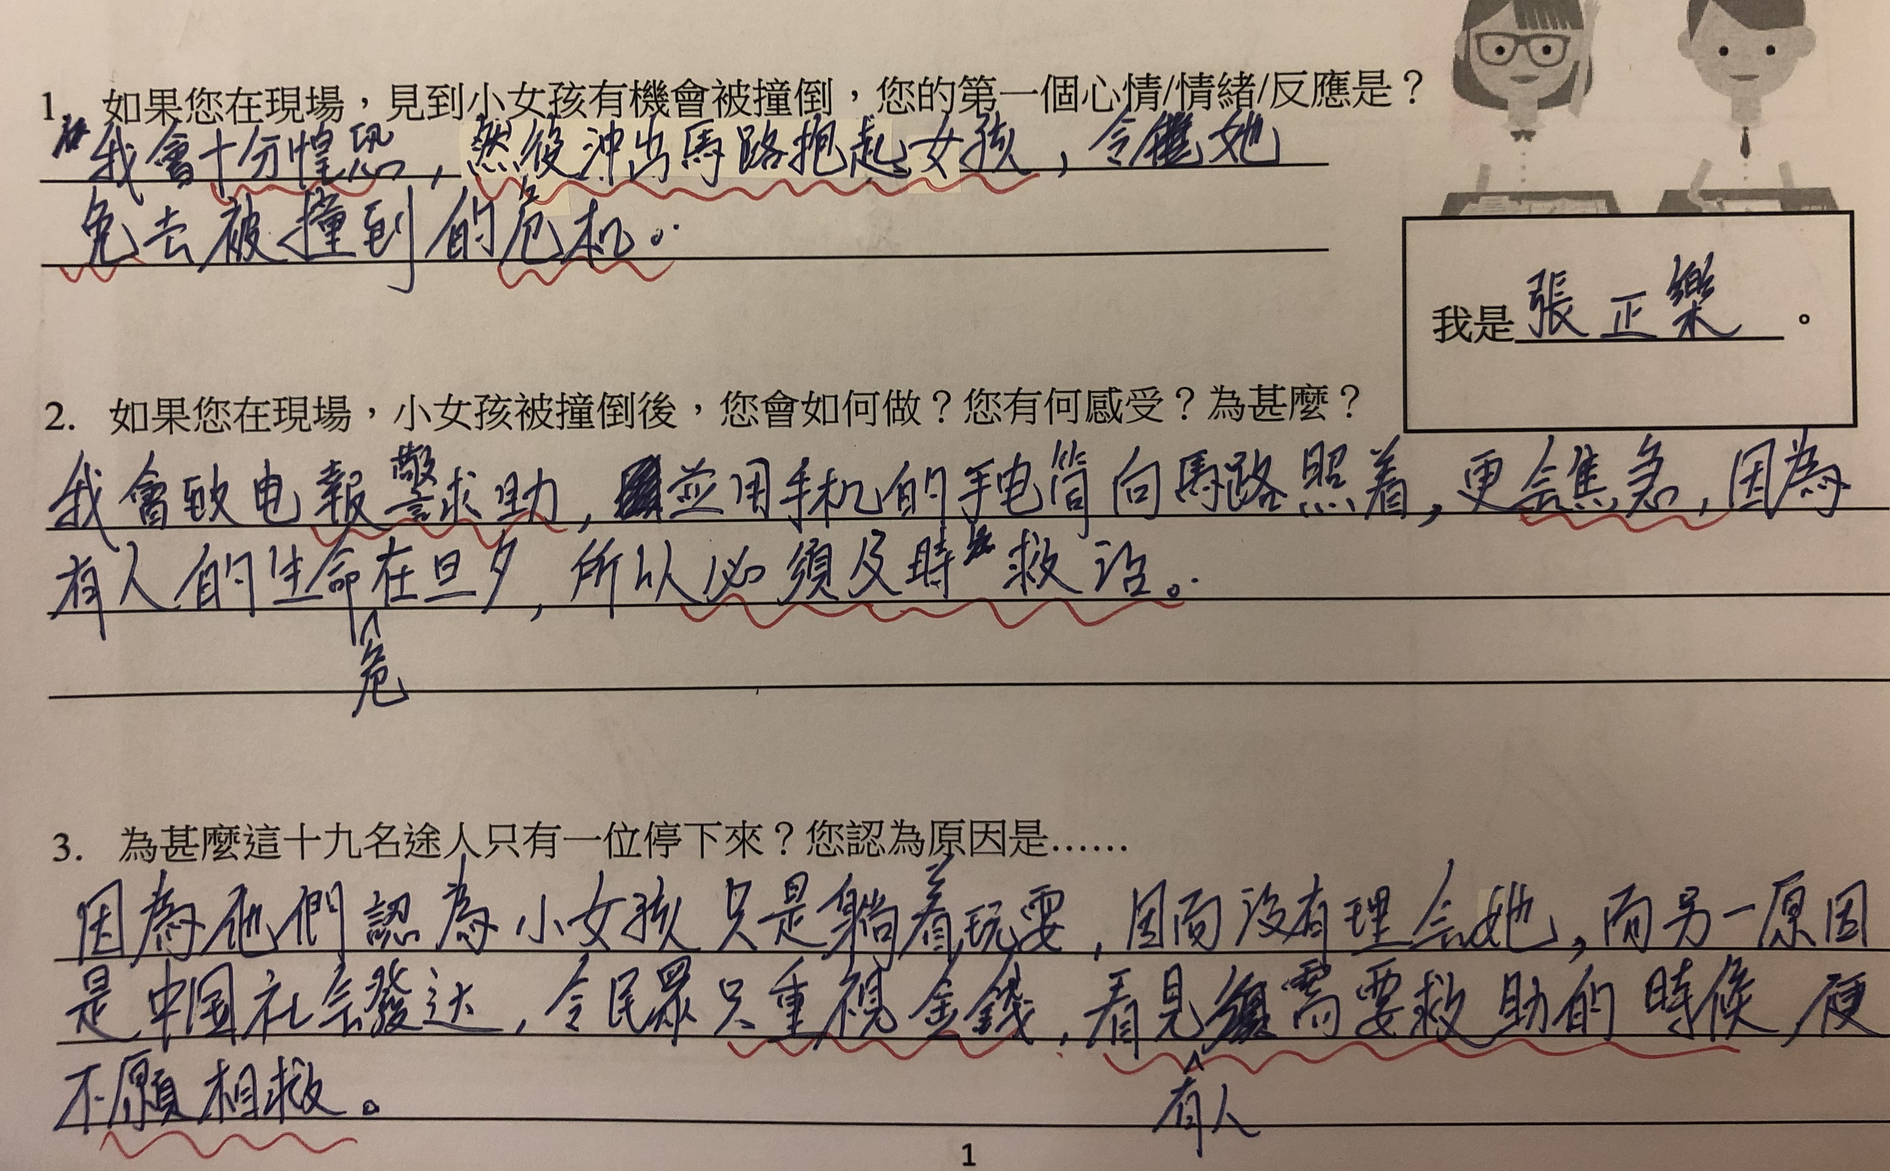

Slide 5
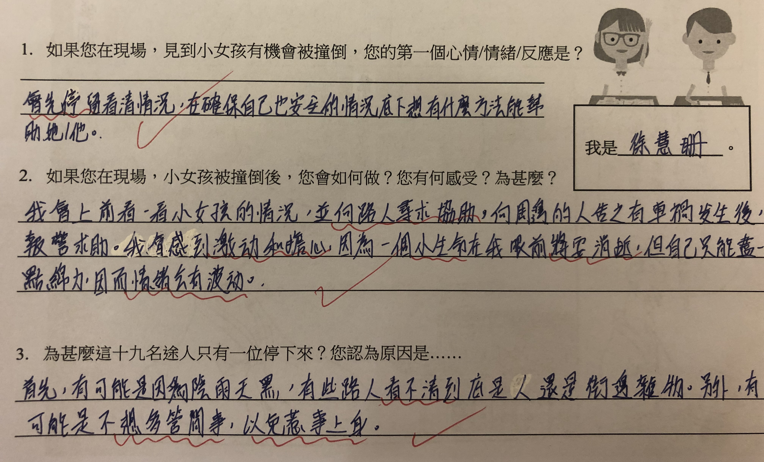

Slide 6
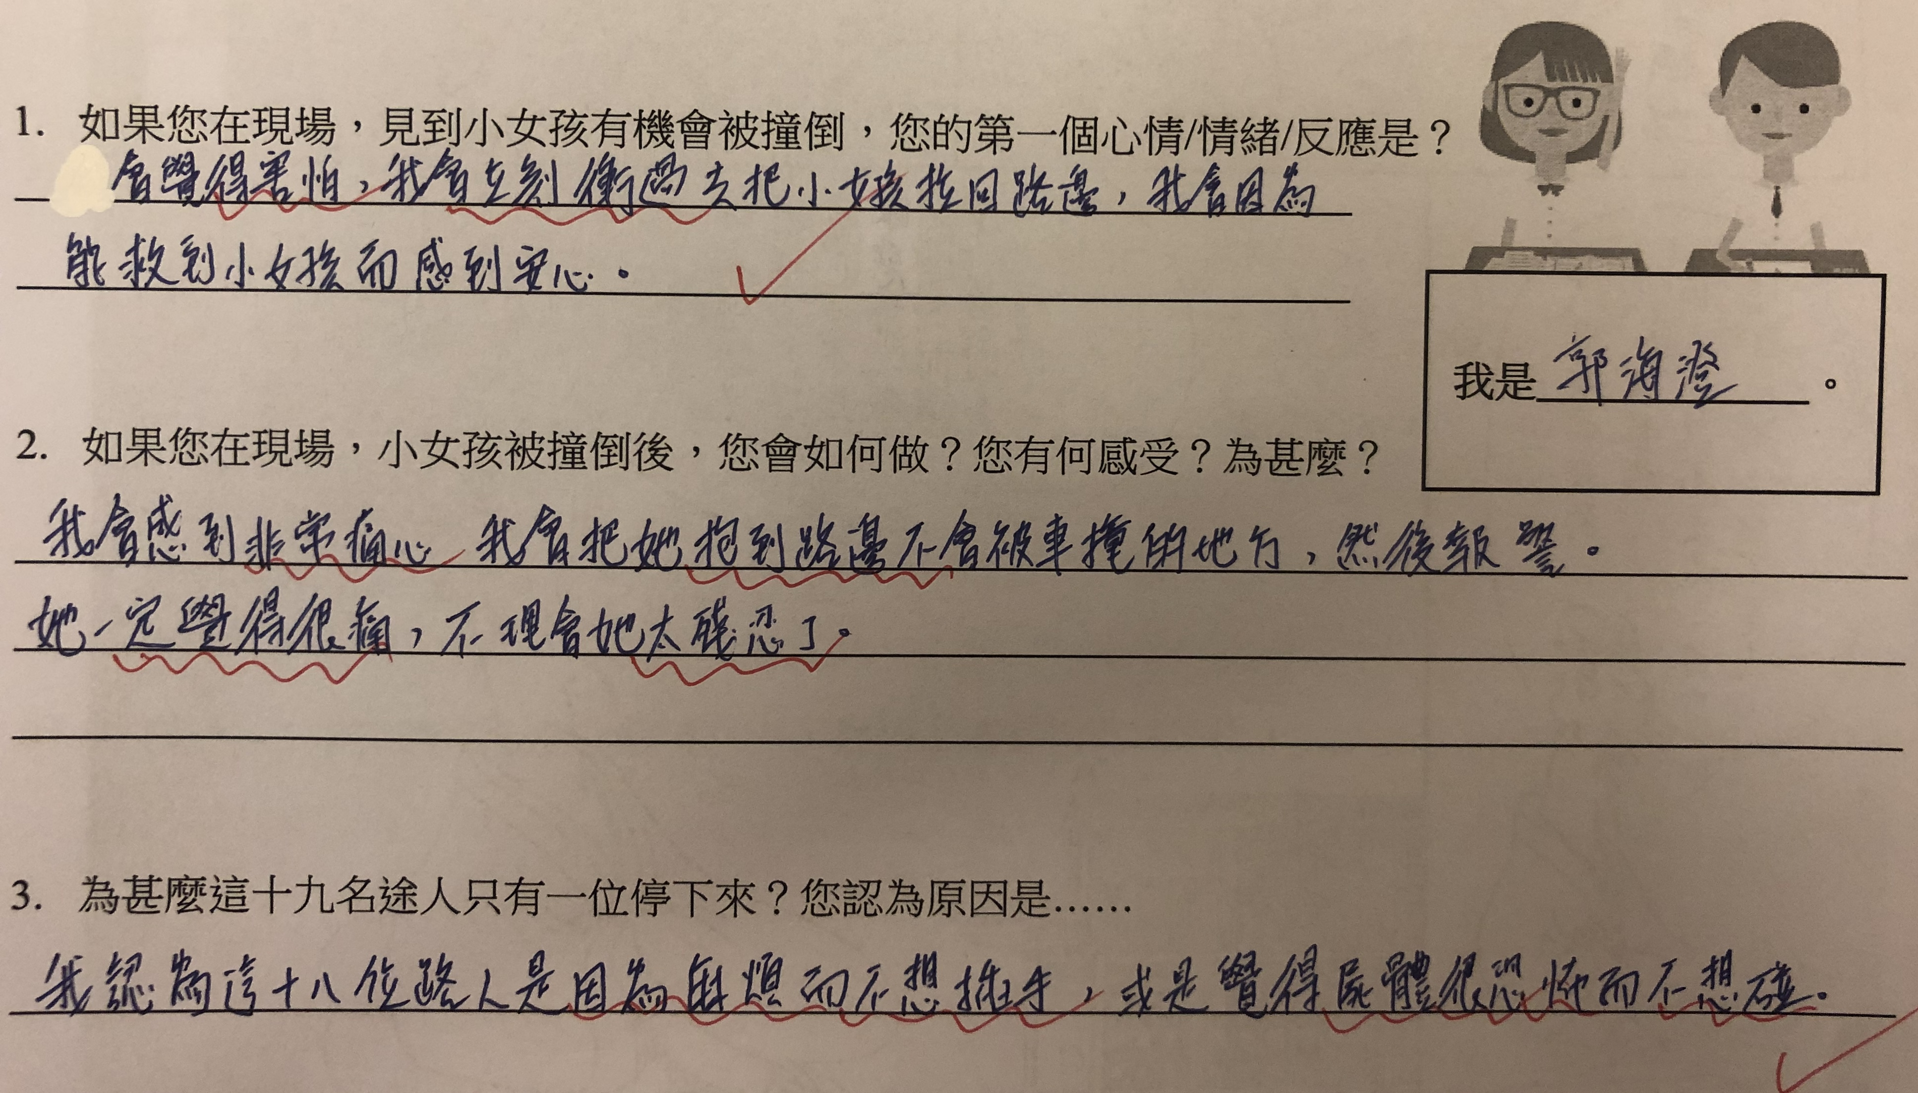

Slide 7
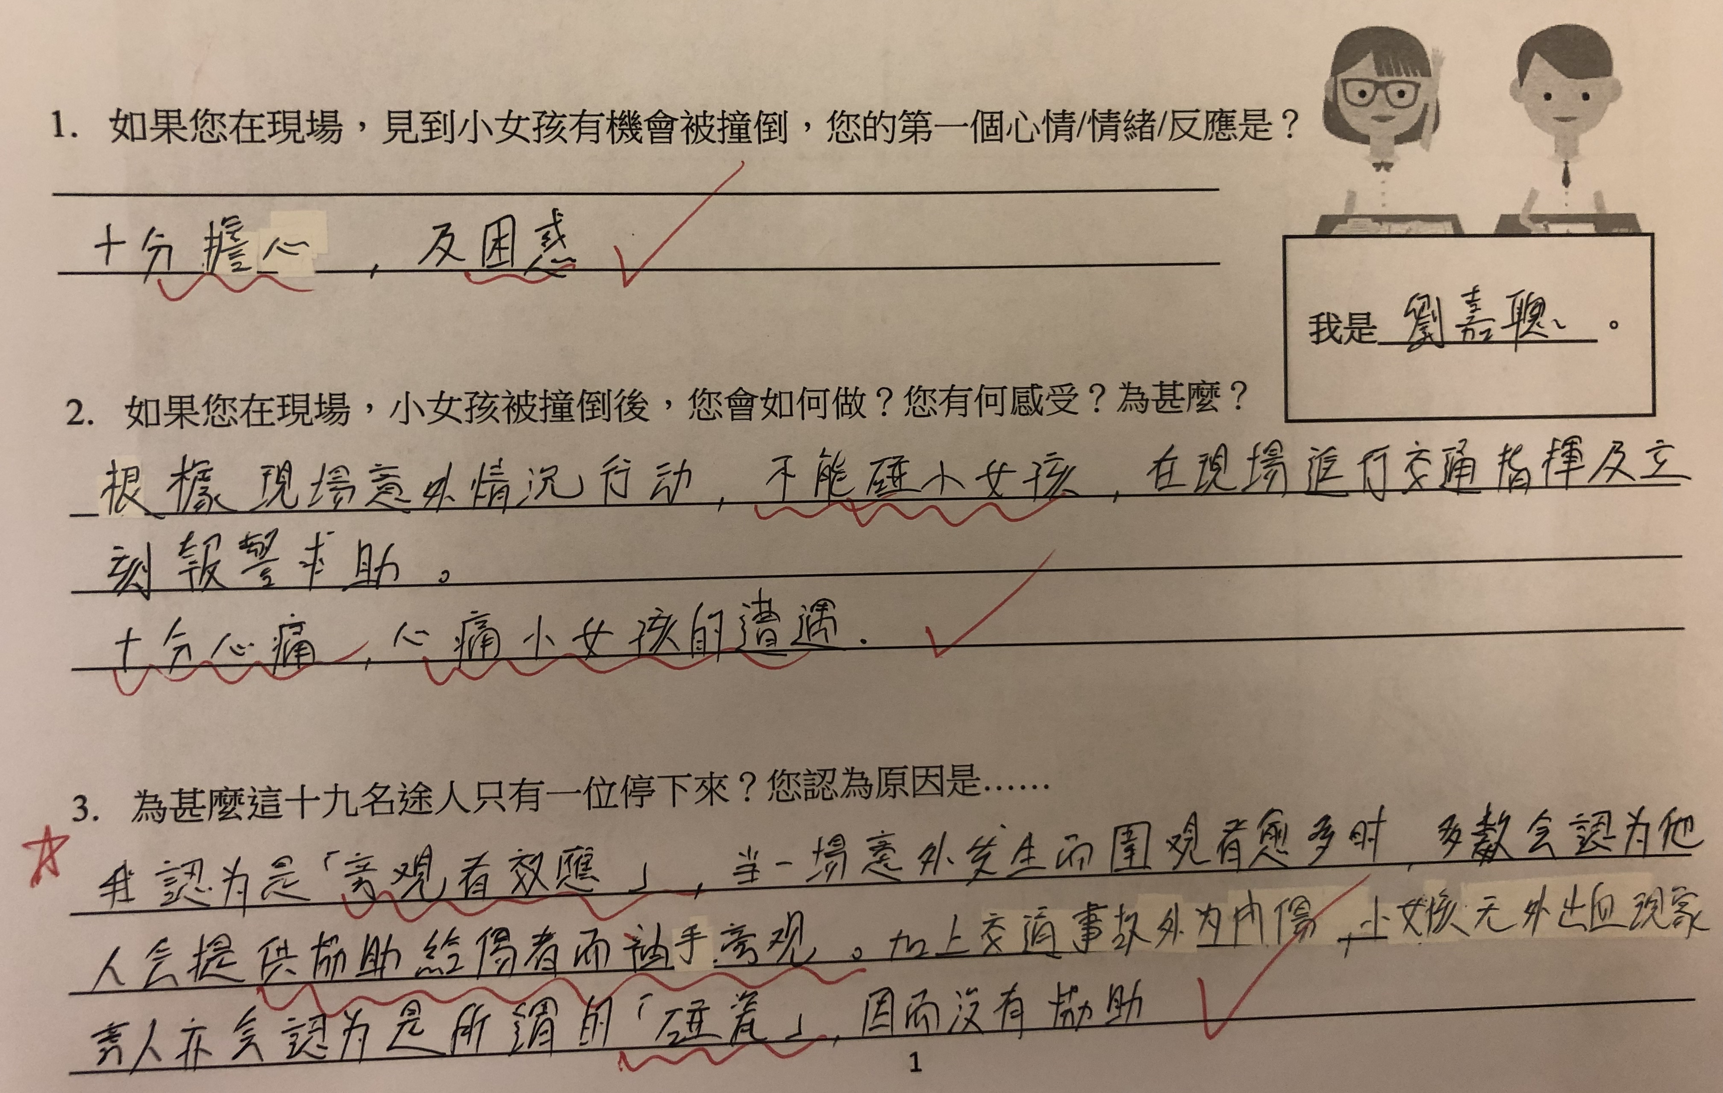

Slide 8
_{作者︰孟子（儒家代表人物之一）}
預習︰
名軻，字子輿，戰國時期思想家和教育家。
宣揚「仁政」、「性善」的主張，提倡「民貴君輕」的思想。
是儒家學派中具影響力的人，被後世稱為「亞聖」，與孔子合稱「孔孟」。
文章以善於辯論說理見稱 。
本文選自《孟子．公孫丑上》。

Slide 9
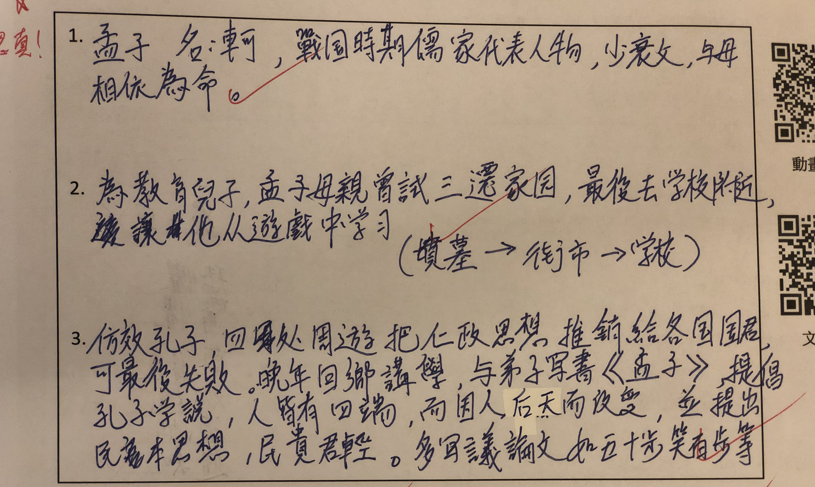
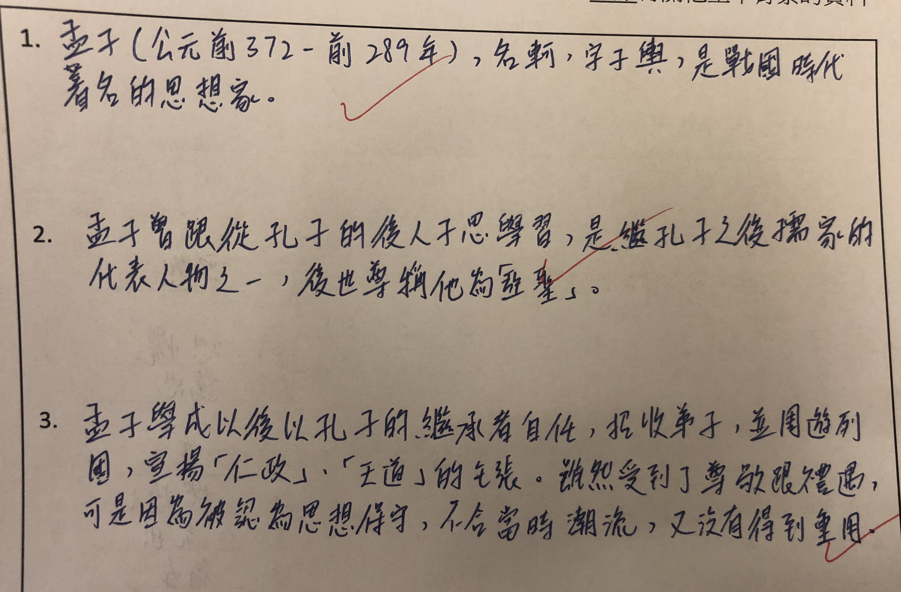
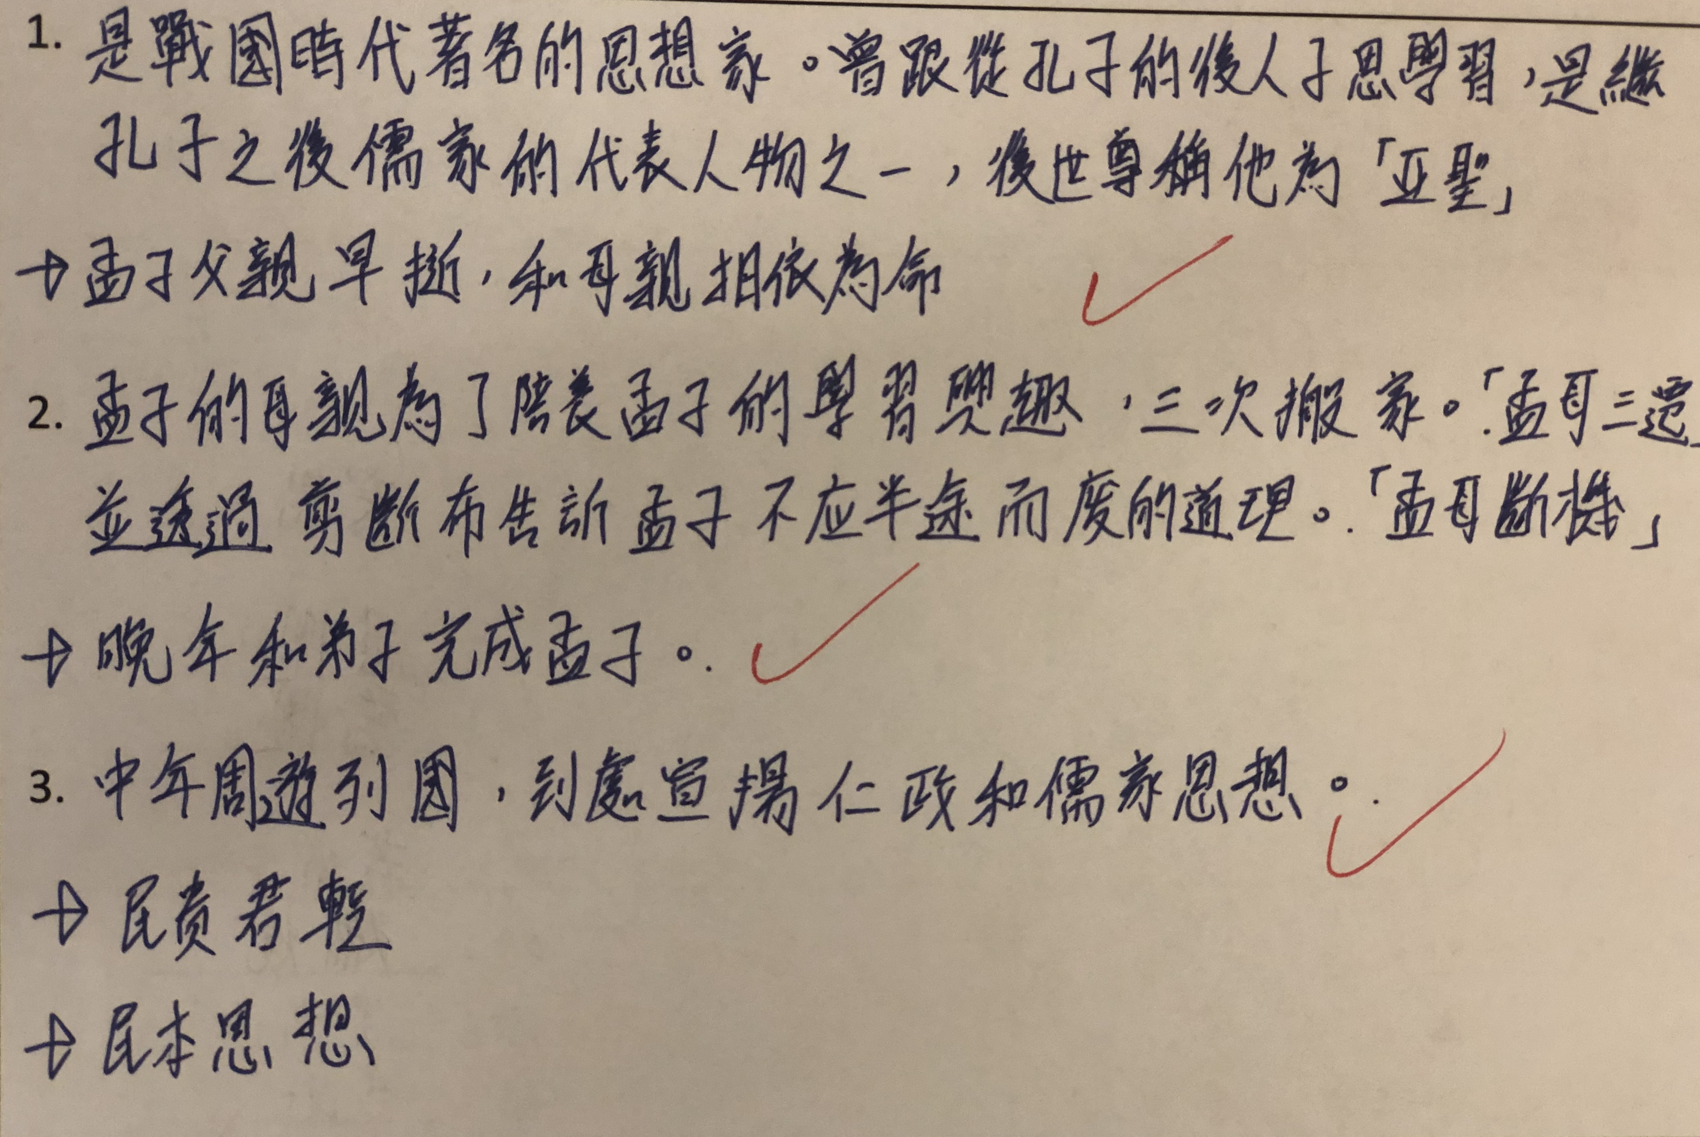
張正樂
郭海澄
徐慧珊

Slide 10
比一比
任務︰全組有兩分鐘時間，每位組員運用已有文言知識（可參閱文言知識錦囊）及策略語譯文言句子。
完成後請全組舉手示意。
語譯原則︰
文須準確，不歪曲原意（信）
符合漢語語法（達）
字辭簡潔，文質彬彬（雅）

Slide 11
2分鐘

Slide 12
第一段︰
孟子曰：人皆有不忍人之心，先王有不忍人之心，斯有不忍人之政矣；
不忍人之心
解作「憐憫、同情」
斯
解作「就/才」

Slide 13
第一段
以不忍人之心，行不忍人之政，治天下可運之掌上。
文言學習要點︰
《桃花源記》 見漁人，乃大驚。
誰見「漁人」？
村民見漁人
《墨子止楚勿攻宋》王曰：必為有竊疾矣。
誰有竊疾？
故事中的人有竊疾
（先王）以不忍人之心……
文言句式︰主語省略

Slide 14
在第一段，最重要的訊息是？
課文分析
論點一︰人皆有不
忍人之心。

Slide 15
朗讀（第二段）
（男）所以謂人皆有不忍人之心者，今人乍見孺子將入於井，皆有怵惕惻隱之心；非所以內交於孺子之父母也，非所以要譽於鄉黨朋友也，非惡其聲而然也。（女）由是觀之，無惻隱之心，非人也；無羞惡之心，非人也；無辭讓之心，非人也；無是非之心，非人也。（男女）惻隱之心，仁之端也；羞惡之心，義之端也；辭讓之心，禮之端也；是非之心，智之端也。

Slide 16
第二段
所以謂人皆有不忍人之心者，今人乍見孺子將入於井，皆有怵惕惻隱之心；
預習︰
乍︰乍暖還寒？曙光乍現？
解作「突然」
怵︰讀「卒」，解作害怕
惕︰讀「剔」，解作驚懼
惻隱︰同情、憐憫

Slide 17
第二段
非所以內交於孺子之父母也，非所以要譽於鄉黨朋友也，非惡其聲而然也。
文言學習要點︰
想一想︰ 成語（胡作非為 / 答非所問）
非︰1.錯誤 2.不是
文言詞匯︰一詞多義
「內」解作？讀作？
《桃花源記》便要還家
「要」通「邀」。
《墨子止楚勿攻宋》舍其文軒
「舍」通「捨」。
「內」同「納」，結交、攀結。
文言詞匯︰通假字

Slide 18
第二段
非所以內交於孺子之父母也，非所以要譽於鄉黨朋友也，非惡其聲而然也。
文言學習要點︰
「要」讀作？「惡」讀作？
要︰讀「邀」，因解作……
求取、博取
惡︰讀「污 wu3」，因解作……
厭惡、憎恨、不喜歡
文言詞匯︰一字多音

Slide 19
第二段
非所以內交於孺子之父母也，非所以要譽於鄉黨朋友也，非惡其聲而然也。
文言學習要點︰
譯作「不是為了攀結交情向小孩的父母，不是為了博取名譽在鄉黨朋友間……」 （想一想，通順嗎？符合規範嗎？）
不是為了向小孩之父母攀結交情，不是為了在鄉黨朋友間博取名譽。
文言句式︰倒裝句
非所以內交於孺子之父母也，非所以要譽於鄉黨朋友也，非惡其聲而然也。
屬於哪類句式？
文言句式︰否定句

Slide 20
論點：人皆有不忍人之心
課文分析
當人們看到小孩子將要掉下井去，會怎樣呢？

Slide 21
良心小巷
當您看到小孩子將要掉下井去，你會救他嗎？
我要救他！因為……
我只能見死不救！因為……

Slide 22
中心論點：人皆有不忍人之心
課文分析
這個出於本性的反應，並不是有以下目的：
希望結交孩子的父母。
為了在鄉親中獲得名譽。
厭惡那小孩的哭聲。

Slide 23
難道只有古時孟子曾經這樣想？再看看現今的情況是……
受訪者 | 心情 | 反應 | 原因
男 | 緊張 | 衝上前扶他 | 直覺，不安樂
女 | 驚 | 第一時間抱著他 | 因為是生命，我們都是人。
小朋友 | 好驚 | 會去救他 | 驚他會痛/死亡

Slide 24
第二段
由是觀之，無惻隱之心，非人也；無羞惡之心，非人也；無辭讓之心，非人也；無是非之心，非人也。
文言學習要點︰
「也」的作用？ 想想以往所學︰
《為學一首示子姪》自敗者也；自力者也。
《孔明借箭》孔明神機妙算，吾不如也。/是庸才也。
「非人也」即是「就不是人」
文言句式︰判斷句

Slide 25
第二段
惻隱之心，仁之端也；羞惡之心，義之端也；辭讓之心，禮之端也；是非之心，智之端也。
預習︰
端︰開端、源頭。
惻隱︰同情、憐憫
羞惡︰「羞」解作「慚愧」，「惡」解作「厭惡」。
辭讓︰謙遜推讓的心。
是非︰辨別正確與錯誤的心。

Slide 26
分組討論及匯報
任務︰
孟子於第二段運用甚麼論證手法來證明他的論點呢？其好處是？
您們會想到其論點、論據或論證方法有任何質疑之處嗎？
工作分配︰
3分鐘討論
1號︰組長
2號︰匯報
3號︰控制
4號︰記錄

Slide 27
3分鐘

Slide 28
論點：人皆有不忍人之心
課文分析
論證方法︰孟子舉出孺子入井為例，證明了人皆性善，這叫作 ？ 。
舉例論證
結論︰證明了人皆有惻隱之心，同時引伸出人皆有四善端。

Slide 29
舉例論證的作用及好處？
就是用真實、典型的事例作為證據來證明論點的方法。
運用此典型事例令我們思考後更相信人人都擁有符合孟子「性善」的特質，進而深信自己同樣具備另外三個善端，增強說服力。
思考點︰這個推論有問題嗎？

Slide 30
本節課堂總結
孟子認為人性本善；
提出人與生俱來就有惻隱、羞惡、辭讓、是非之心四端；
它們分別是「仁、義、禮、智」四個開端，也說明我們也有機會成為具備這些品格的人。

Slide 31
第二節︰重溫學習目標︰
綜合運用文言閱讀能力，理解文意，掌握思想內容。
認識儒家思想，反思生活中的善與惡。
分析文章論點、論據及論證手法。
論據
論證方法
論點

Slide 32
第三段
人之有是四端也，猶其有四體也。有是四端而自謂不能者，自賊者也；謂其君不能者，賊其君者也。
文言學習要點︰
有是四端而自謂不能者？謂其君不能者？
《孔明借箭》今日已不及，來日造起（造起甚麼？）
省略了「十萬支箭」
有四端而又說自己和君主不能「甚麼」？
不能「行善」
文言句式︰賓語省略
自賊者也……賊其君者也。 「賊」解作？
賊（名詞）→賊（動詞），解作「傷害」
文言詞匯︰詞類活用（名詞作動詞用）

Slide 33
第三段
凡有四端於我者，知皆擴而充之矣，若火之始然，泉之始達。苟能充之，足以保四海，苟不充之，不足以事父母。
預習︰
然？
「然」通「燃」，解作燃燒。
文言詞匯︰通假字
達︰解作「流出」。
苟︰解作「假如」。
事︰解作「侍奉」。

Slide 34
在《論四端》中，孟子有三個論點 。
課文分析
1.人皆有不
忍人之心。
3.先王以不忍人之
心，行不忍人之
政，治天下可運
之掌上。
2.人與生俱來
皆有四善端。
孟子於第三段分別運用了哪些論證手法，其作用又如何？

Slide 35
論點二：人皆有仁、義、禮、智四種善端
課文分析
四端與四肢一樣，
都是與生俱來的。
論證方法︰這叫作 ？ 。
比喻論證

Slide 36
比喻論證的作用及好處？
用打比方的方法來論證抽象、 深奧的道理，可使文章的說理深入淺出，既可幫助讀者理解四善端與生俱來，也可以增加文章的趣味。
思考點︰這個比喻貼切嗎？

Slide 37
論點三：先王以不忍人之心，行不忍人之政，
治天下可運之掌上。
課文分析
正面論證︰苟能充之，足以保四海。
反面論證︰苟不充之，不足以事父母。
結論：行仁政能治理好天下。
論證方法︰這是 ？ 。
對比論證

Slide 38
對比論證的作用及好處？
通過比較，可以揭示事物的差異，誰是誰非，一目了然。藉以說明只要有憐憫同情百姓之心施行仁政，便可容易治理好天下。
思考點︰這個觀點符合現實嗎？

Slide 39
分組討論及匯報
任務︰
先閱讀新聞一則。
討論問題：
要處理好野豬問題，需要具備哪些德性？
試從仁、義、禮、智的角度評論下列各人的意見：
①梁振英
②楊哲安
③劉志成
工作分配︰
6分鐘討論
1號︰組長
2號︰匯報
3號︰記錄
4號︰控制

Slide 40
6分鐘

Slide 41

本節課堂總結
孟子認為人性本善；
提出人與生俱來就有惻隱、羞惡、辭讓、是非之心四端；
它們分別是「仁、義、禮、智」四個開端；
只要加以擴充就能成為「仁、義、禮、智」四種品德，同時說明統治者可治理好天下。

Slide 42
「先王」包括了……
唐堯
虞舜
夏禹
英明的君主
具有憐憫同情百姓的心
商湯
周文王
周武王

